Slide 1
第17讲
JAVA输入输出
(上机)

Slide 2
回顾
掌握使用File类进行文件操作
理解输入输出流的概念
掌握使用字节流读写文件
掌握使用字符流读写文件

Slide 3
本讲目标
练习使用File类进行文件操作
练习使用字节流读写文件
练习使用字符流读写文件

Slide 4
File类
File类主要常量及方法
方法或常量 | 类型 | 描述
String separator | 常量 | 文件路径分隔符
public File(String filename) | 构造方法 | 创建File类对象并传入完整路径
public boolean createNewFile() | 方法 | 创建新文件
public boolean delete() | 方法 | 删除文件或空文件夹
public boolean exists() | 方法 | 判断文件或文件夹是否存在
public boolean isDirectory() | 方法 | 判断给定的路径是否为目录
public long length() | 方法 | 返回文件的实际大小
public String[] list() | 方法 | 列出指定目录的全部内容，只列出名称
public File[] listFiles() | 方法 | 列出指定目录的全部内容
public boolean mkdir() | 方法 | 创建目录
public boolean renameTo(File dest) | 方法 | 为已有的文件重命名
Notes:
在File类中包含了大部分和文件操作的功能方法，该类的对象可以代表一个具体的文件或文件夹

Slide 5
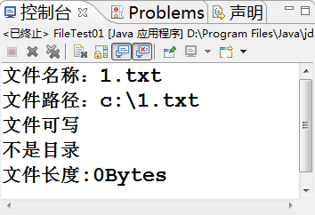
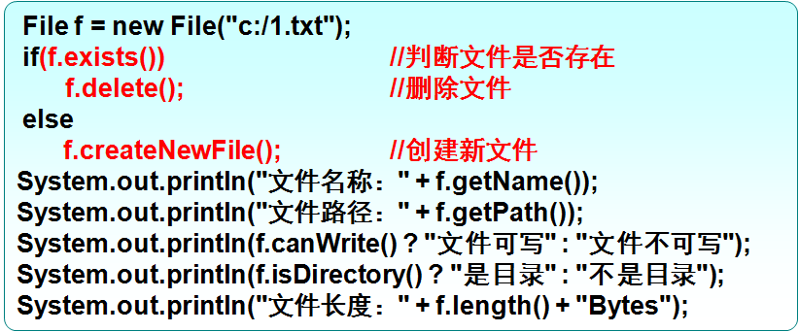
上机作业1
编写一个类：TestFile，要求编写方法实现功能：
判断本机电脑的C盘上是否存在文件1.txt
  不存在则创建，存在则删除
  输出文件的名称和路径
  判断文件是否可写
  判断提供的文件名是不是目录
  显示文件的长度

Slide 6
字节输入流
字节流通过InputStream和OutputStream来实现
InputStream：程序可以从中连续读取字节的对象称为字节输入流
InputStream 的主要方法：
方法 | 描述
public void close() | 关闭输入流
public abstract int read() | 以数字的方式读取内容
public int read(byte[] b) | 将内容读到byte数组中，同时返回读入的个数

Slide 7
字节输出流
OutputStream: 程序可以向其中连续写入字节的对象称为字节输出流
OutputStream 的主要方法
方法 | 描述
public void close() | 关闭输出流
public abstract void write(int b) | 在数据流中写入一个字节
public void write (byte[] b,int off,int len) | 在数据流中写入一个指定范围的byte数组
public void write(byte[] b) | 在数据流中写入一个byte数组
public void flush() | 刷新缓冲区
InputStream和OutputStream是两个抽象类
使用子类FileInputStream和FileOutputStream分别读取和写入文件的内容

Slide 8
上机作业2
编写一个类：ReaderAndWriteFile，具有两个方法，实现以下功能：
  方法1(writerFile)：将“JAVA 基础教程”和“100”写入到D盘根目录的一个文件（out.txt）中，并且各占一行。
  方法2(readerFile)：将方法1写入的内容从文件中读取出来后在控制台显示
  在入口方法中分别调用以上两个方法进行测试，看功能是否正常

Slide 9
上机作业2方法1分析
将数据写入到文件中，要使用到输出流
使用输出流进行编程的步骤是：
  1、建立输出流
    建立输出流对象，完成流对象到外部数据源之间的转换
  2、向流中写入数据
    将需要输出的数据，调用对应的write方法写入到流对象中
  3、关闭输出流
    释放资源

Slide 10
上机作业2方法1关键代码
使用到输出流将数据写入到文件中
String s = "JAVA 基础教程"; // 将要被写入的数据
int n = 100; // 将要被写入的数据
FileOutputStream fos = null; // 声明输出流对象
// 第1步：创建输出流对象
fos = new FileOutputStream("d:\\out.txt");
byte[] b1 = s.getBytes(); // 将要保存的数据转换为字节数组
byte[] b2 = "\r\n".getBytes(); // 文本文件中的换行符
byte[] b3 = String.valueOf(n).getBytes();
// 第2步：依次写入数据
fos.write(b1); // 写入字符串数据
fos.write(b2); // 写入换行符
fos.write(b3); // 写入整数数据
fos.close(); // 第3步：关闭输出流——释放资源

Slide 11
上机作业2方法2分析
将数据读取到程序中，要使用到输入流
使用输入流进行编程的步骤是：
  1、建立输入流
    建立输入流对象，完成外部数据源到流对象之间的转换
  2、读取流对象内的数据
    将需要读取的数据，调用对应的read方法读取数据
  3、关闭输入流
    释放资源

Slide 12
上机作业2方法2关键代码
使用到输入流将数据读取到程序中
FileInputStream fis = null;
// 第1步：创建输入流对象
fis = new FileInputStream("e:\\out.txt");
// 创建用于保存数据的字节数组
byte[] data = new byte[1024];
// 第2步：将所有数据读取到数组中
int i = fis.read(data);
// 将读取出的数据解析成字符串
String s = new String(data, 0, i);
// 在控制台输出
System.out.println(s);
fis.close(); // 第3步：关闭输入流对象

Slide 13
装饰流
DataInputStream和DataOutputStream类
用于简化流数据的读写
在实际使用这两个类时，必须配合使用。
即：只有使用DataOutputStream流格式写入的数据，在实际读取时才可以使用DataInputStream进行读取

Slide 14
上机作业3
要求实现文件读写功能，要求如下：
用一个类（MyData）模拟需要存储到文件中的数据
  这个类有四种数据：boolean、int、String、短整形数组
在读写文件的类(ReadAndWriter)中创建方法：
  方法1(writerFile)：创建数据类的对象，然后将对象输出到位于D盘根目录的磁盘文件：test.my中
  方法2(readerFile)：读取出文件test.my中的数据，显示在控制台
要求使用装饰流DataInputStream和DataOutputStream类完成

Slide 15
上机作业3分析
1、根据需求创建用于表示数据的类：MyData
  其中包含四个属性： boolean、int、String、短整形数组
  在类中创建两个构造函数：不带参数的和带所有参数的
2、创建用于读写文件： ReadAndWriter，其中包含：
  用于将数据写入文件的方法：writerFile(MyData data)
    将data对象中的数据按照一定的格式存储到文件中
  用于将数据从文件中读取出来的方法：readerFile()
    将数据按照写入的格式读取到一个 data对象中
  在类中创建入口方法：
    在入口方法中生成测试数据，并调用方法执行
    在入口方法中调用方法获取数据，并在控制台显示

Slide 16
上机作业3实现过程
1、根据需求创建用于表示数据的类：MyData
  其中包含四个属性： boolean、int、String、短整形数组
  在类中创建两个构造函数：不带参数的和带所有参数的
public class MyData {
  boolean b;
  int n;
  String s;
  short sh[];// 短整形
  public MyData() {
  }
  public MyData(boolean b, int n, String s, short[] sh) {
    this.b = b;
    this.n = n;
    this.s = s;
    this.sh = sh;
  }
}

Slide 17
上机作业3实现过程
public static void writerFile(MyData data) {
  // 创建用于将文件写入磁盘的输出流对象
  FileOutputStream fos = new FileOutputStream("test.my");
  // 在文件流对象的基础上建立数据输出流————流的嵌套
  DataOutputStream dos = new DataOutputStream(fos);
  dos.writeBoolean(data.b); // 依次写入数据
  dos.writeInt(data.n);
  dos.writeUTF(data.s);
  int len = data.sh.length; // 写入数组
  dos.writeInt(len); // 将数组的长度先写进文件
  // 然后依次写入数组元素
  for (int i = 0; i < len; i++) {
  dos.writeShort(data.sh[i]);
  }
  dos.close(); // 关闭装饰流对象
  fos.close(); // 关闭文件流对象、
}
short sh[] = { 1, 3, 134, 12 };
MyData data = new MyData(true, 100, "JAVA语言", sh);
writeFile(data); //调用方法写入数据

Slide 18
上机作业3实现过程
public static MyData readerFile() {
  MyData data = new MyData();
  // 创建用于从磁盘读取文件的输入流对象
  FileInputStream fis = new FileInputStream("test.my");
  // 建立数据输入流，————流的嵌套（从实体流中获取数据）
  DataInputStream dis = new DataInputStream(fis);
  data.b = dis.readBoolean();
  data.n = dis.readInt();
  data.s = dis.readUTF();
  // 读取所存放的数组的长度
  int len = dis.readInt();
  data.sh = new short[len]; // 实例化数组，以便接收数据
  for (int i = 0; i < len; i++) {
    data.sh[i] = dis.readShort();
  }
  dis.close();
  fis.close();
  return data;
}
MyData data = readFile();
// 在控制台输出读取的数据
System.out.println(data.b);
System.out.println(data.n);
System.out.println(data.s);
for (int i = 0; i < data.sh.length; i++) {
  System.out.print(data.sh[i]+"\t");
}

Slide 19
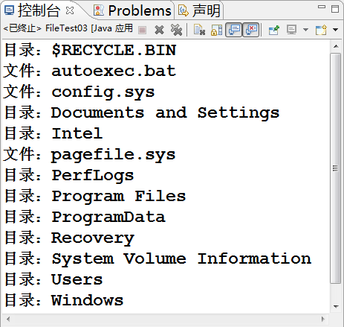
课后作业1
编写一个类：FileDemo，要求编写方法实现功能：
方法1(mkDir)：创建文件夹：在本机电脑的D盘上创建文件夹： source
方法2(showDir)：列出C盘根目录下所有文件和文件夹的名字
在入口方法中创建对象并调用这两个方法
File f = new File("d:" + File.separator + "source");
f.mkdir();
File f = new File("c:" + File.separator);
String[] str = f.list(); //取出C盘下全部内容
for (int i = 0; i < str.length; i++) {
  File temp = new File("c:\\" + str[i]);
  //判断是文件还是目录，然后输出
  String out = (temp.isDirectory() ? "目录：" : "文件：");
  System.out.print(out + str[i]);
}

Slide 20

课后作业2
编写一个类FileWriteAndReade，分别用两个方法实现以下功能：
方法1(writerFile)：将“hello world”写入到D盘根目录的一个文件（demo.txt）中，
方法2(readerFile)：从文件中读取出来后在控制台显示
在入口方法中创建类的对象并分别调用类的两个方法实现功能

Slide 21
课后作业2关键代码
方法1关键代码：
//1.使用File类找到一个文件,如果当前文件不存在则创建新文件
File f = new File("d:" + File. separator + "demo.txt");
//2.实例化IO流类
OutputStream os = new FileOutputStream(f,true);
String str = "hello world";
//3 .进行写操作
os.write(str.getBytes());
//4.关闭输出流
os.close();
方法2关键代码：
//将数据从流中读取出来
InputStream in = new FileInputStream(f);
byte[] buf = new byte[1024];
int len = in.read(buf);
System.out.println(new String(buf,0,len));
in.close();

Slide 22
字节流和字符流的区别
字节流和字符流在使用步骤上基本上是一样的。
字节流与字符流区别
字节流 | 字符流
以字节为单位输入输出数据 | 以字符为单位输入输出数据
操作时不会用到缓冲区(内存) | 操作时使用了缓冲区(内存)
字节流按照8位传输 | 字符流按照16位传输

Slide 23
课后作业3
使用字符流FileWriter 和FileReader实现上机作业2的文件读写功能

Slide 24
总结
如何选择合适的流：
实体流的选择：
  按照连接的数据源种类进行选择
    如果读写文件，应该使用文件流，如：FileInputStream/FileOutputStream——字节流
    或是FileReader/FileWriter——字符流
  选择合适方向的流： （要站在程序的立场上去选择方向）
    进行读取操作，应该使用输入流
    进行写操作，应该使用输出流
  选择字节流或是字符流
    除了读写二进制文件，或字节流中没有对应的流时，一般优先选择字符流

Slide 25
总结
在进行数据的输入输出时，实体流是必须的，而装饰流是可选的。在选择流时，实体流只能选择一种，而装饰流可以选择多种
装饰流的选择：
  选择符合要求功能的流
    如：需要缓冲流，就选择BufferedReader/BufferedWriter
  选择合适方向的流
  当选择了多个装饰流后，可以使用流之间的多层嵌套实现要求的功能，流的嵌套没有顺序。

